Slide 1
А.Г.МОРДКОВИЧ
Реализация концепции развития математического образования РФ
2019

Slide 2
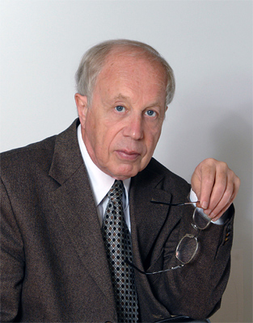
Автор методики
Мордкович александр григорьевич
Ученая степень: доктор педагогических наук
Ученое звание: профессор
Образование:
1962 г. – Московский Государственный Педагогический Институт им В.И. Ленина.
1966 г. - аспирантура МГПИ им В.И. Ленина по специальности «Теоретико-множественная топология».
Награды:
Заслуженный деятель науки РФ
Лауреат премии Президента РФ в области образования
Медаль им. К.Д.Ушинского
Отличник народного образования
Область научных интересов: методика преподавания математики в школе и педвузе
Число научных публикаций: более 300
Учебники имеют гриф «Рекомендовано»: с 1997 года
УМК в Федеральном Перечне учебников: с 2002 года
Количество защитившихся аспирантов: 19
Количество защитившихся докторантов: 4
Стаж работы: общий – с 1964 года, в педагогической сфере – с 1964 года, в ГАОУ ВО МГПУ – с 1995 года.
Дополнительная информация.
Из 300 научных публикаций написано более 100 книг по математике для школьников и учителей.
Многие школы Центрального, Сибирского, Уральского, Южного, Северо-Кавказского федеральных округов используют в своей работе учебники, методические пособия, задачники, контрольные и самостоятельные работы, а также рабочие тетради, материалы по подготовке к ЕГЭ и ОГЭ, которые созданы в соответствии с авторской программой Мордковича А.Г.
Много лет А.Г. Мордкович заведовал кафедрой математического анализа математического факультета МГПУ и лабораторией современных методов математического образования НИИСО при МГПУ.
Организатор и бессменный научный руководитель Международного научного семинара преподавателей математики педвузов России, работающего с 1987 года.

Slide 3
Серия учебников 7, 8, 9 классы
АЛГЕБРА серия учебников. 7, 8, 9 КЛАССЫ
Особенностью учебников авторского коллектива под руководством А. Г. Мордковича является приоритет функционально-графического подхода в содержательно-методической линии курса алгебры, который наилучшим образом отвечает возрастным особенностям учащихся.
Новизной линии учебников является изучение начал комбинаторики, статистики и теории вероятностей в интеграции с учебными темами, традиционными для школьной математики.
Каждый учебник включает теоретический материал и методически обоснованную систему практических заданий, дифференцированных по трём уровням сложности, что позволяет использовать учебники в классах с разной подготовкой учеников.
Практико-ориентированный характер задач отвечает современным требованиям к изучению курса алгебры.
Содержание учебников соответствует требованиям Федерального государственного образовательного стандарта основного общего образования.
Отличительная особенность – доступное изложение материала для школьников.

Slide 4
Серия учебников 10, 11 классы
АЛГЕБРА и начала математического анализа серия учебников. 10, 11 КЛАССЫ
Особенностью учебников авторского коллектива под руководством А. Г. Мордковича является приоритет функционально-графического подхода в содержательно-методической линии курса алгебры, который наилучшим образом отвечает возрастным особенностям учащихся.
Новизной линии учебников является изучение начал комбинаторики, статистики и теории вероятностей в интеграции с учебными темами, традиционными для школьной математики.
Каждый учебник включает теоретический материал и методически обоснованную систему практических заданий, дифференцированных по трём уровням сложности, что позволяет использовать учебники в классах с разной подготовкой учеников.
Учебники в двух частях.
Практико-ориентированный характер задач отвечает современным требованиям к изучению курса алгебры.
Содержание учебников соответствует требованиям Федерального государственного образовательного стандарта среднего общего образования.
Отличительная особенность – доступное изложение материала для школьников.
Готовится к изданию
Готовится к изданию

Slide 5
Отличительные особенности новых УМК
Алгебра
АЛГЕБРА И НАЧАЛА МАТЕМАТИЧЕСКОГО АНАЛИЗА
ОСОБЕННОСТИ НОВЫХ УМК АВТОРСКОГО КОЛЛЕКТИВА ПОД РУКОВОДСТВОМ А.Г МОРДКОВИЧА, ОТЛИЧИЯ ОТ РАНЕЕ ВЫПУСКАВШИХСЯ
Учебник и задачник объединены в одну книгу.
Изменен порядок изучения некоторых тем. В соответствии с требованиями примерной программы основного общего образования, а также для обеспечения реализации ключевой авторской концепции курса алгебры.
Каждый параграф содержит задачи для повторения.
Добавлены разделы. Каждая глава заканчивается разделами «Итак, в Главе ...» и «Вопросы», которые позволяют сосредоточиться на основных положениях изученной темы; раздел «Дополнительные задачи» предоставляет материал для организации внеурочной и исследовательской деятельности учащихся, позволяет достичь результат на уровне «ученик получит возможность научиться»; раздел «Из истории математики обеспечит необходимым объёмом информации для использования на уроках, для мотивации к осуществлению учащимися учебно-исследовательских и проектных работ.
Обновлена система упражнений.
Выстроена вся вероятностно-статистическая линия от 7-го до 11-го класса.
В УМК содержится материал, который может быть изучен с помощью ИКТ-средств. Например, динамической программной среды GeoGebra.

Slide 6
Условия для формального определения сложного математического понятия
Алгебра
Два условия, при которых учитель имеет право дать формальное определение сложного математического понятия
1. Необходимо, чтобы у учащихся накопился соответствующий опыт по двум направлениям:
1) вербальный – опыт полноценного понимания всех слов, которые есть в определении;
2) генетический – опыт работы с понятием на предшествующих уровнях (визуальном, т. е. наглядно-интуитивном, и рабочем, описательным).
2. Необходимо, чтобы у учащихся появилась потребность в формальном определении сложного математического понятия.

Slide 7
Свойств функций в курсе алгебры 7-11 классов
Алгебра
Стратегия и тактика изучения свойств функций
в курсе алгебры 7–11 классов
Свойство | Класс
 | 7-й | 8-й | 9-й | 10-й | 11-й
Область определения | Н | Р | Ф | Ф | Ф
Наибольшее и наименьшее значения функции на промежутке | Н | Р | Ф | Ф | Ф
Монотонность | Н | Р | Ф | Ф | Ф
Непрерывность | Н | Н | Н | Н | Ф
Ограниченность | - | Н, Р | Ф | Ф | Ф
Выпуклость | - | Н | Н | Н | Н
Область значений | - | Н, Р | Ф | Ф | Ф
Четность | - | - | Ф | Ф | Ф
Периодичность | - | - | - | Ф | Ф
Дифференцируемость | - | - | - | - | Н
Экстремумы | - | - | - | - | Ф
Н – наглядно-интуитивный уровень
Р – рабочий уровень
Ф – формальное определение свойства

Slide 8
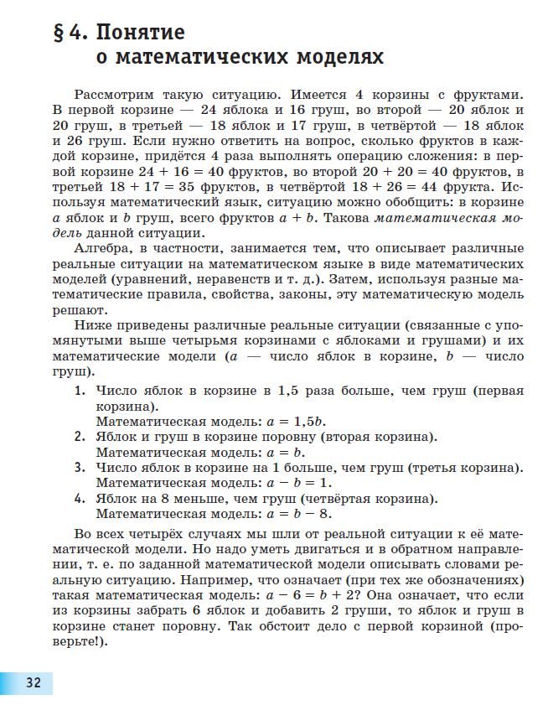
Структура главы. Теоретический блок
Алгебра СТРУКТУРА ГЛАВЫ. ТЕОРЕТИЧЕСКИЙ БЛОК
Теоретический материал изложен
подробно,
доступно,
хорошим литературным языком.

Slide 9
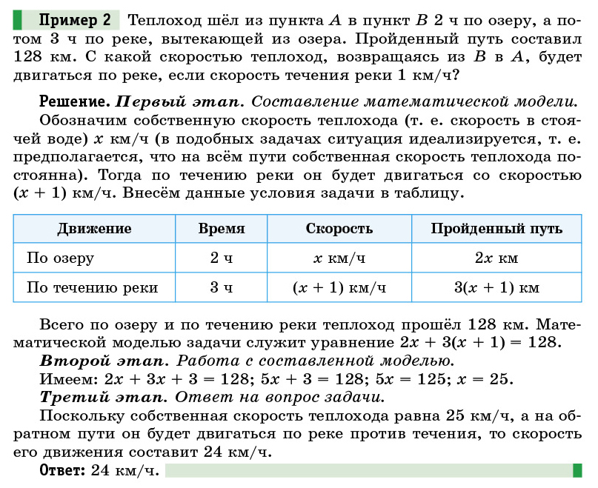
Структура главы. Теоретический блок
Алгебра СТРУКТУРА ГЛАВЫ. ТЕОРЕТИЧЕСКИЙ БЛОК
В каждом параграфе рассматривается достаточное количество тщательно разобранных примеров, позволяющих справляться с заданиями практической части как базового, так и повышенного уровня сложности.

Slide 10
Структура главы. Трехуровневая система практических заданий
Алгебра Структура главы. Трёхуровневая Система практических заданий
В каждом параграфе даны упражнения трех уровней сложности:
высокого,
повышенного,
базового.
Это позволяет использовать учебники в классах с разной подготовкой учеников.
В каждом блоке однотипных упражнений выдержана линия постепенного нарастания уровня сложности: от базового к высокому.
В конце каждого параграфа даны упражнения для повторения.
Ко всем упражнениям, кроме базового уровня, имеются ответы.

Slide 11
Структура главы. Обобщение, повторение, самопроверка, доп.материалы
Алгебра Структура главы. обобщение, повторение, самопроверка,
дополнительные материалы
В конце каждой главы:
подводятся итоги изученного;
даны вопросы для повторения;
есть тест для самопроверки;
предложены дополнительные задания по теме;
приводятся сведения из истории математики.
.

Slide 12
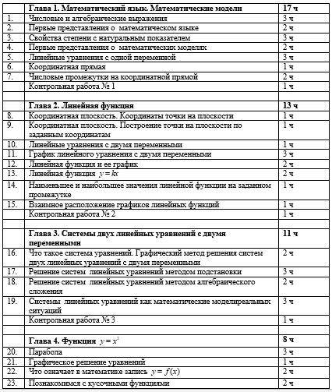
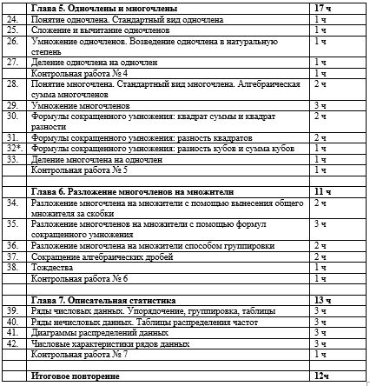
Примерное поурочное планирование . 7 класс
Алгебра
Примерное поурочное планирование. 7 класс (102 ч)

Slide 13
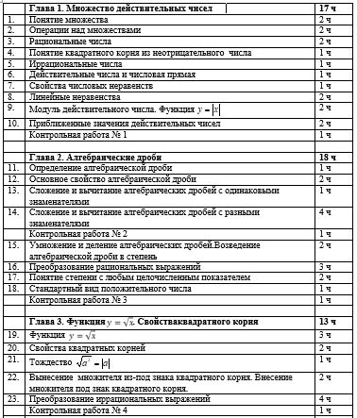
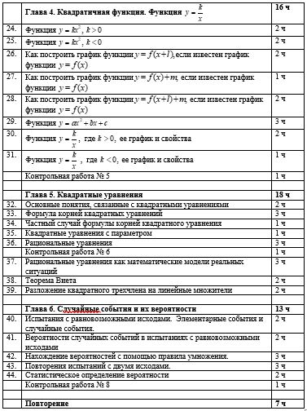
Примерное поурочное планирование. 8 класс
Алгебра
Примерное поурочное планирование. 8 класс (102 ч)

Slide 14
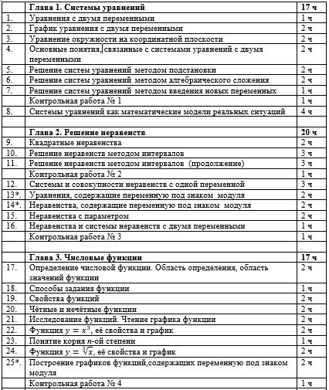
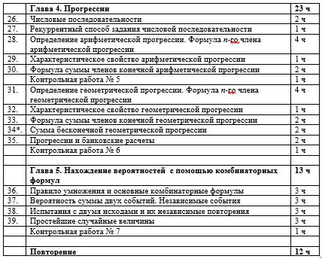
Примерное поурочное планирование . 9 класс
Алгебра
Примерное поурочное планирование. 9 класс (102 ч)

Slide 15
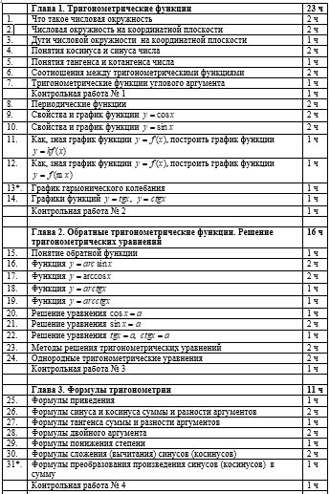
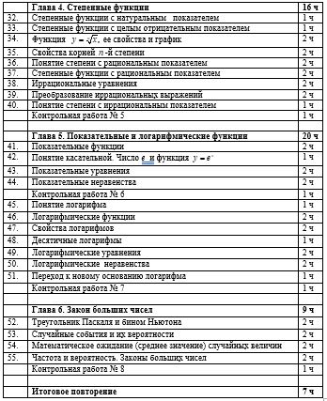
Примерное поурочное планирование . 10 класс
Алгебра и начала математического анализа
Примерное поурочное планирование. 10 класс (102 ч)

Slide 16
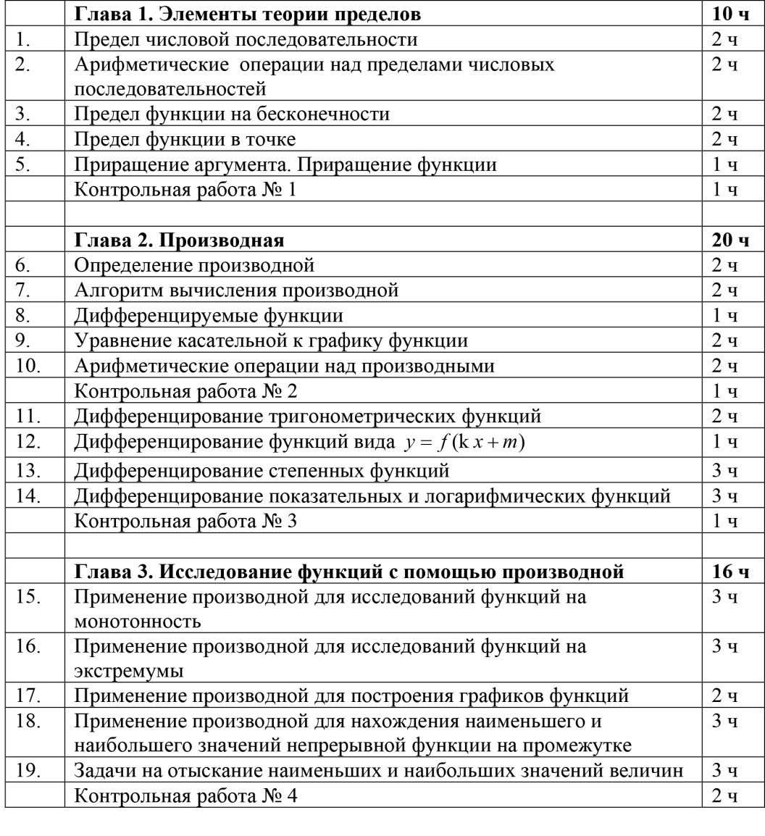
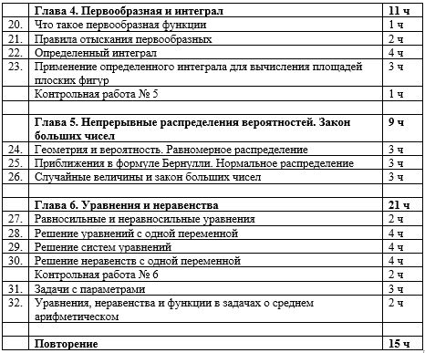
Примерное поурочное планирование. 11 класс
Алгебра и начала математического анализа
Примерное поурочное планирование. 11 класс (102 ч)

Slide 17
Алгебра СИСТЕМА УПРАЖНЕНИЙ ПРИ ИЗУЧЕНИИ ФУНКЦИОНАЛЬНОГО МАТЕРИАЛА
преобразование графиков
отыскание наибольшего и наименьшего
значений функции на заданном промежутке
Инвариантное ядро
(универсальное для изучения каждого класса функций)
графическое решение уравнений, систем уравнений и неравенств
функциональная символика
кусочно-заданные функции
чтение графика
Система упражнений при изучении функций

Slide 18
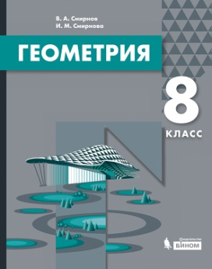
геометрия
ГеОМЕТРИЯ серия учебников. 7, 8, 9, 10, 11 классы
Учебники В. А. Смирнова и И. М. Смирновой следуют традициям отечественного геометрического образования. Строгость и четкость изложения сочетаются с доступностью и наглядностью. Учебники имеют небольшой объем, позволяющий сосредоточить усилия учащихся на основных результатах обучения.
Большое внимание уделено интересу и мотивации учащихся к обучению геометрии. С этой целью в учебники помимо традиционного материала включены исторические сведения, материал научно-популярного и прикладного характера, задачи практической направленности.
Каждая глава начинается с изображения интересного архитектурного сооружения России, поскольку объекты градостроительства, сочетающие в себе фантазию, красоту и практичность, дают нам возможность увидеть и ощутить многообразие геометрических форм.
Содержание учебников соответствует требованиям Федерального государственного образовательного стандарта общего образования.
Готовится к изданию
Готовится к изданию

Slide 19
Отличительные особенности УМК по геометрии
геометрия
ОСОБЕННОСТИ НОВЫХ УМК по геометрии
Преемственность. Опора на традиции отечественного геометрического образования, заложенные еще в учебнике А.П. Киселева. Наглядность. Развитие геометрических представлений. Наличие большого числа рисунков, заданий на изображение геометрических фигур, проведение дополнительных построений. Научность. Развитие логического мышления. Наличие большого числа задач на доказательство. Доступность. Учёт возрастных и индивидуальных особенностей учащихся. Систематичность. Опора последующего материала на предыдущий. Последовательность. Расположение материала от частного к общему, от простого к сложному. Практическая направленность. Наличие примеров и задач с практическим содержанием. Ориентация на достижение результатов обучения, подготовку к ОГЭ и ЕГЭ по математике. Наличие дополнительного научно-популярного материала (со звёздочкой), для привлечения школьников к исследовательской и проектной деятельностям Наличие презентаций, методических пособий, дополнительных сборников задач в открытом доступе. Наличие пособий по использованию компьютерных программ в обучении геометрии.

Slide 20
Спасибо за внимание!
www.Lbz.ru
binom@lbz.ru
amordkovich@yandex.ru
+7 (495) 181-53-44

